Slide 1


《数值天气预报》•上机实验 Numerical Weather Prediction Laboratory
吴佳根 谢卫宏
School of Atmospheric Sciences, Nanjing University
Nanjing, China, 210023
2023-05-29

Slide 2

上机实习6
Barotropic Primitive Equation Model Prediction
正压原始方程模式预报
一方面，模式描述的大气既有缓慢移动的大气长波，又包含了快速移动的惯性重力波，因此，模式既可以模拟出准地转演变和地转适应过程，比准地转模式更能够近似的描述实际大气中的物理过程。
另一方面，该模式存在以下问题：
由于模式中包含快波，为保持计算的稳定性，时间步长必须取得很短，从而使得计算量过大；
由于原始方程模式的时间步长取得很短，非线性不稳定问题比较突出；
原始方程模式中含有几种波动解，需要初始条件，如果初始风压场之间不协调，在时间积分过程中就会产生虚假的重力外波，使预报遭到破坏，所以对资料的初始化要求较高；
对边界条件很敏感。

Slide 3
上机实习6
实习任务
以1973年4月29日08时 (北京时)我国东北、华北地区500百帕等压面位势高度场以及地转风场作为初始场，采用固定的水平侧边界条件，应用正压原始方程二次守恒平流格式的模式，制作未来24小时有限区域500百帕高度场的预报。
讨论正压原始方程模式的预报性能，并写一份实习报告

Slide 4
上机实习6
水平网格距为300km
模式初值
1973年4月29日08时500hPa等压面位势高度场（单位：位势十米）
模式初值数据见：500_0800Z29APR1973.txt
16 | 527 | 522 | 519 | 518 | 518 | 518 | 519 | 520 | 524 | 536 | 547 | 553 | 557 | 557 | 554 | 547 | 546 | 547 | 550 | 555
15 | 529 | 525 | 522 | 520 | 519 | 519 | 519 | 520 | 524 | 535 | 546 | 552 | 556 | 556 | 550 | 546 | 545 | 546 | 548 | 555
14 | 538 | 533 | 527 | 523 | 520 | 519 | 519 | 522 | 525 | 535 | 546 | 552 | 555 | 549 | 546 | 544 | 543 | 543 | 547 | 552
13 | 547 | 540 | 535 | 526 | 522 | 520 | 522 | 523 | 529 | 536 | 546 | 551 | 550 | 544 | 540 | 536 | 536 | 541 | 545 | 552
12 | 553 | 548 | 542 | 535 | 528 | 524 | 524 | 528 | 533 | 540 | 547 | 550 | 549 | 540 | 530 | 527 | 529 | 533 | 545 | 551
11 | 558 | 552 | 547 | 542 | 536 | 532 | 533 | 532 | 537 | 543 | 549 | 553 | 548 | 535 | 524 | 523 | 526 | 535 | 548 | 556
10 | 559 | 556 | 550 | 546 | 541 | 538 | 537 | 539 | 544 | 550 | 556 | 558 | 554 | 537 | 524 | 524 | 532 | 540 | 553 | 560
9 | 559 | 556 | 552 | 549 | 545 | 545 | 542 | 546 | 550 | 556 | 560 | 561 | 558 | 548 | 540 | 536 | 540 | 549 | 556 | 564
8 | 554 | 553 | 554 | 554 | 550 | 548 | 548 | 552 | 556 | 562 | 565 | 565 | 564 | 557 | 550 | 548 | 550 | 555 | 561 | 566
7 | 554 | 555 | 556 | 557 | 556 | 554 | 555 | 557 | 561 | 566 | 568 | 570 | 568 | 564 | 558 | 556 | 557 | 559 | 564 | 570
6 | 559 | 558 | 560 | 561 | 562 | 560 | 560 | 561 | 564 | 570 | 573 | 574 | 573 | 572 | 566 | 564 | 564 | 566 | 569 | 574
5 | 567 | 565 | 566 | 567 | 567 | 566 | 564 | 566 | 570 | 573 | 572 | 575 | 578 | 576 | 572 | 569 | 569 | 570 | 573 | 577
4 | 573 | 573 | 573 | 573 | 573 | 573 | 572 | 572 | 573 | 573 | 572 | 572 | 579 | 578 | 576 | 576 | 574 | 576 | 577 | 580
3 | 577 | 577 | 577 | 577 | 576 | 575 | 574 | 573 | 574 | 576 | 576 | 576 | 578 | 579 | 580 | 579 | 579 | 579 | 581 | 584
2 | 578 | 578 | 579 | 578 | 578 | 577 | 575 | 574 | 574 | 577 | 578 | 579 | 581 | 582 | 582 | 582 | 582 | 583 | 585 | 586
1 | 582 | 581 | 580 | 580 | 578 | 578 | 577 | 575 | 575 | 578 | 580 | 582 | 583 | 584 | 584 | 585 | 585 | 586 | 587 | 588
j i | 1 | 2 | 3 | 4 | 5 | 6 | 7 | 8 | 9 | 10 | 11 | 12 | 13 | 14 | 15 | 16 | 17 | 18 | 19 | 20

Slide 5
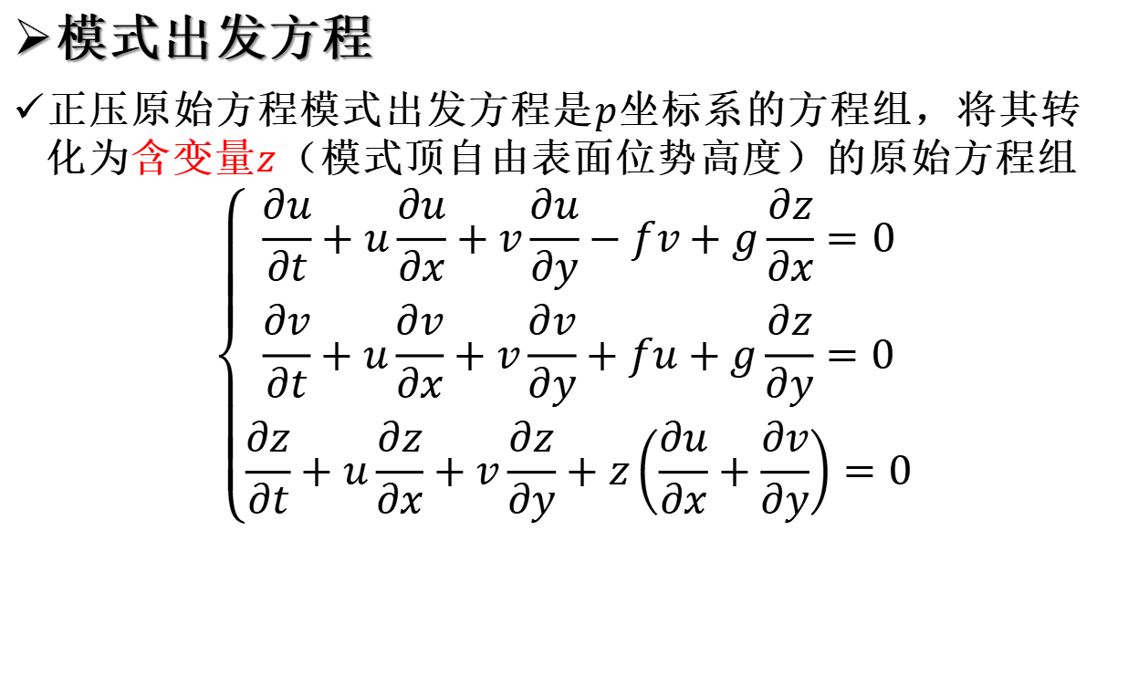
上机实习6
模式出发方程
正压原始方程模式出发方程是$p$坐标系的方程组，将其转化为含变量$z$（模式顶自由表面位势高度）的原始方程组
$$\left\{\begin{aligned}\frac{∂u}{∂t}+u\frac{∂u}{∂x}+v\frac{∂u}{∂y}−fv+g\frac{∂z}{∂x}=0 \\ \frac{∂v}{∂t}+u\frac{∂v}{∂x}+v\frac{∂v}{∂y}+fu+g\frac{∂z}{∂y}=0 \\ \frac{∂z}{∂t}+u\frac{∂z}{∂x}+v\frac{∂z}{∂y}+z\left(\frac{∂u}{∂x}+\frac{∂v}{∂y}\right)=0\end{aligned}\right.$$

Slide 6
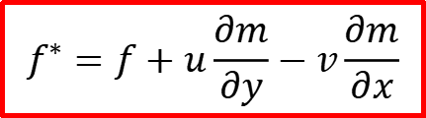
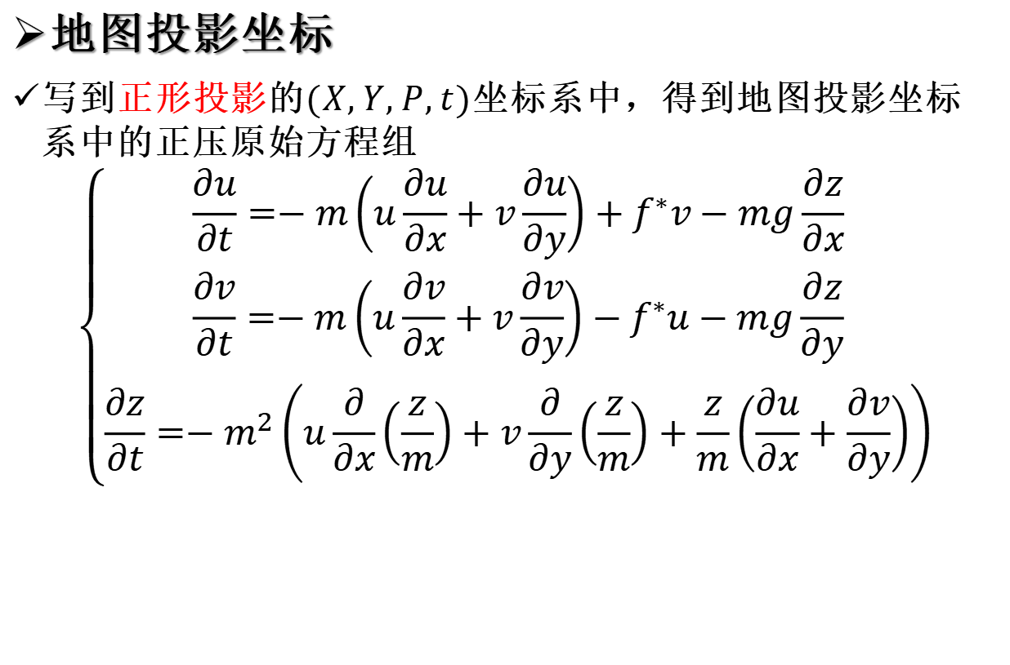
上机实习6
地图投影坐标
写到正形投影的$(X,Y,P,t)$坐标系中，得到地图投影坐标系中的正压原始方程组
$$\left\{\begin{aligned}\frac{∂u}{∂t}=−m\left(u\frac{∂u}{∂x}+v\frac{∂u}{∂y}\right)+f^{∗}v−mg\frac{∂z}{∂x} \\ \frac{∂v}{∂t}=−m\left(u\frac{∂v}{∂x}+v\frac{∂v}{∂y}\right)−f^{∗}u−mg\frac{∂z}{∂y} \\ \frac{∂z}{∂t}=−m^{2}\left(u\frac{∂}{∂x}\left(\frac{z}{m}\right)+v\frac{∂}{∂y}\left(\frac{z}{m}\right)+\frac{z}{m}\left(\frac{∂u}{∂x}+\frac{∂v}{∂y}\right)\right)\end{aligned}\right.$$
$$f^{∗}=f+u\frac{∂m}{∂y}−v\frac{∂m}{∂x}$$

Slide 7

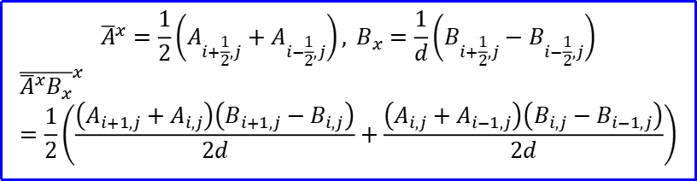


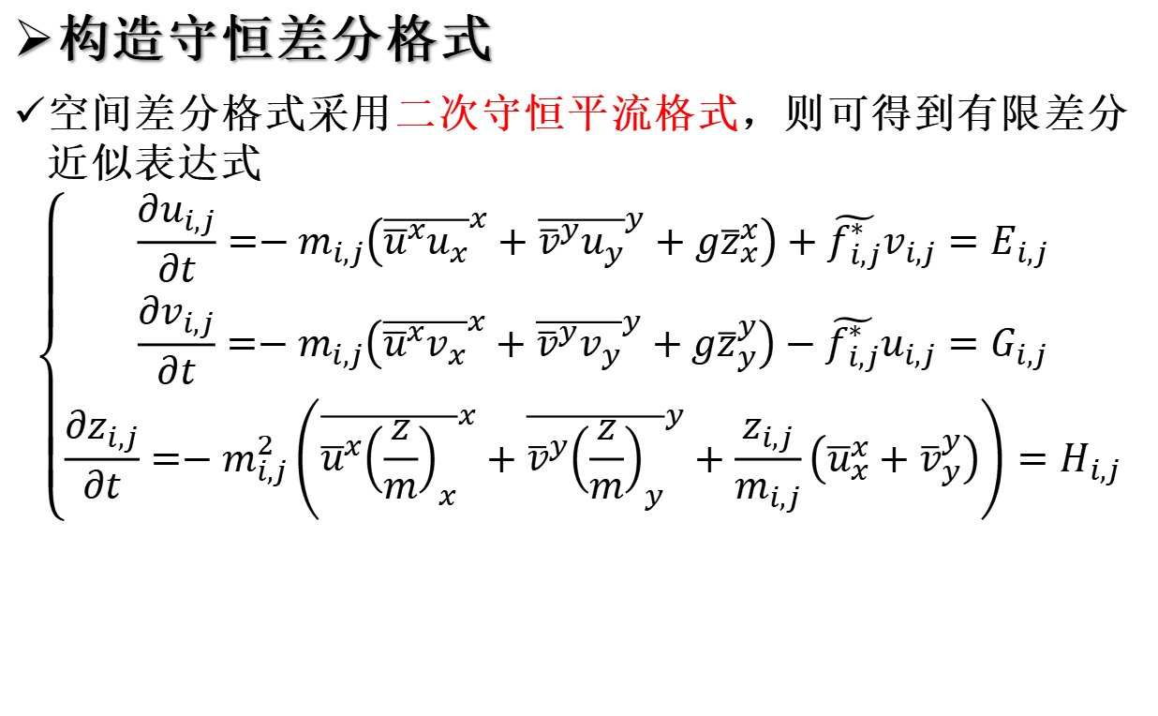
上机实习6
$${\overline{A}}^{x}=\frac{1}{2}\left(A_{i+\frac{1}{2},j}+A_{i−\frac{1}{2},j}\right), B_{x}=\frac{1}{d}\left(B_{i+\frac{1}{2},j}−B_{i−\frac{1}{2},j}\right)$$
$${\overline{{\overline{A}}^{x}B_{x}}}^{x}=\frac{1}{2}\left(\frac{\left(A_{i+1,j}+A_{i,j}\right)\left(B_{i+1,j}−B_{i,j}\right)}{2d}+\frac{\left(A_{i,j}+A_{i−1,j}\right)\left(B_{i,j}−B_{i−1,j}\right)}{2d}\right)$$
构造守恒差分格式
空间差分格式采用二次守恒平流格式，则可得到有限差分近似表达式
$$\left\{\begin{aligned}\frac{∂u_{i,j}}{∂t}=−m_{i,j}\left({\overline{{\overline{u}}^{x}u_{x}}}^{x}+{\overline{{\overline{v}}^{y}u_{y}}}^{y}+g{\overline{z}}_{x}^{x}\right)+\tilde{f_{i,j}^{∗}}v_{i,j}=E_{i,j} \\ \frac{∂v_{i,j}}{∂t}=−m_{i,j}\left({\overline{{\overline{u}}^{x}v_{x}}}^{x}+{\overline{{\overline{v}}^{y}v_{y}}}^{y}+g{\overline{z}}_{y}^{y}\right)−\tilde{f_{i,j}^{∗}}u_{i,j}=G_{i,j} \\ \frac{∂z_{i,j}}{∂t}=−m_{i,j}^{2}\left({\overline{{\overline{u}}^{x}{\left(\frac{z}{m}\right)}_{x}}}^{x}+{\overline{{\overline{v}}^{y}{\left(\frac{z}{m}\right)}_{y}}}^{y}+\frac{z_{i,j}}{m_{i,j}}\left({\overline{u}}_{x}^{x}+{\overline{v}}_{y}^{y}\right)\right)=H_{i,j}\end{aligned}\right.$$
$$d=300000$$
$${\overline{A}}^{x}=\frac{1}{2}\left(A_{i+\frac{1}{2},j}+A_{i−\frac{1}{2},j}\right)$$
$$A_{x}=\frac{1}{d}\left(A_{i+\frac{1}{2},j}−A_{i−\frac{1}{2},j}\right)$$
$${\overline{A}}_{x}^{x}=\frac{1}{2d}\left(A_{i+1,j}−A_{i−1,j}\right)$$
$$\tilde{f_{i,j}^{∗}}=f_{i,j}+u_{i,j}{\overline{m}}_{y}^{y}−v_{i,j}{\overline{m}}_{x}^{x}$$
地图投影参数数据见：PARAM.txt

Slide 8
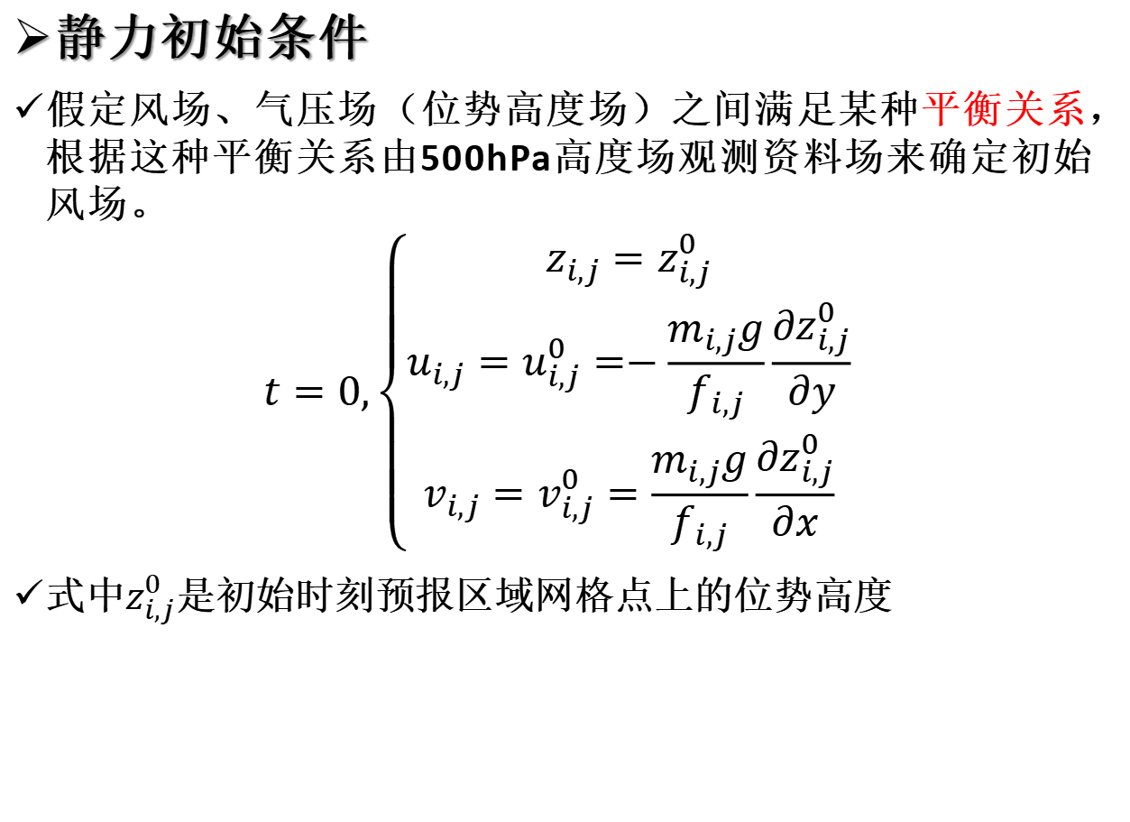
上机实习6
静力初始条件
假定风场、气压场（位势高度场）之间满足某种平衡关系，根据这种平衡关系由500hPa高度场观测资料场来确定初始风场。
$$t=0,\left\{\begin{aligned}z_{i,j}=z_{i,j}^{0} \\ u_{i,j}=u_{i,j}^{0}=−\frac{m_{i,j}g}{f_{i,j}}\frac{∂z_{i,j}^{0}}{∂y} \\ v_{i,j}=v_{i,j}^{0}=\frac{m_{i,j}g}{f_{i,j}}\frac{∂z_{i,j}^{0}}{∂x}\end{aligned}\right.$$
式中$z_{i,j}^{0}$是初始时刻预报区域网格点上的位势高度

Slide 9
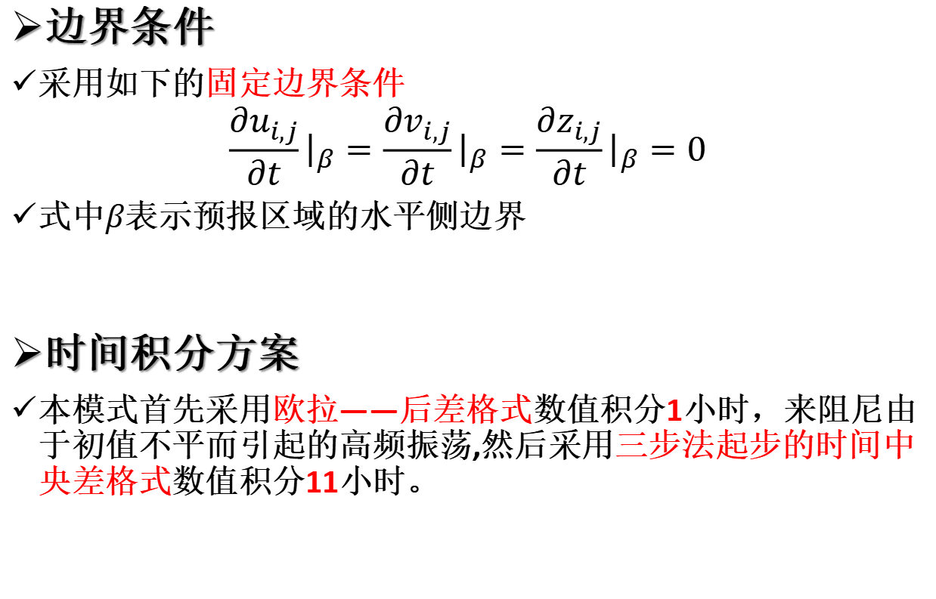
上机实习6
边界条件
采用如下的固定边界条件
$$\frac{∂u_{i,j}}{∂t}{\left.​\right|}_{β}=\frac{∂v_{i,j}}{∂t}{\left.​\right|}_{β}=\frac{∂z_{i,j}}{∂t}{\left.​\right|}_{β}=0$$
式中$β$表示预报区域的水平侧边界
时间积分方案
本模式首先采用欧拉——后差格式数值积分1小时，来阻尼由于初值不平而引起的高频振荡,然后采用三步法起步的时间中央差格式数值积分11小时。

Slide 10
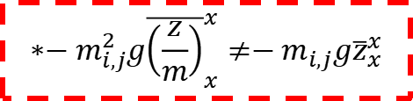
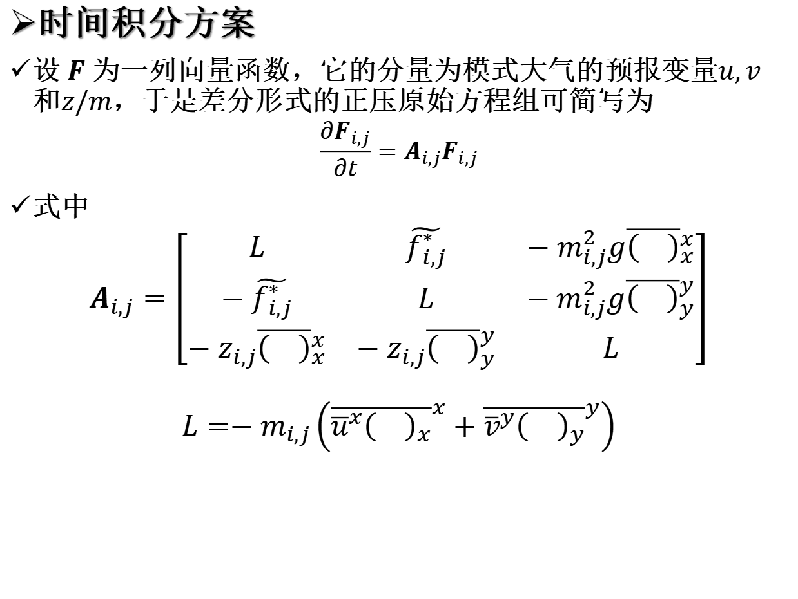
上机实习6
时间积分方案
设$F$为一列向量函数，它的分量为模式大气的预报变量$u,v$和$z/m$，于是差分形式的正压原始方程组可简写为
$$\frac{∂F_{i,j}}{∂t}=A_{i,j}F_{i,j}$$
式中
$$A_{i,j}=\left[\begin{matrix}L & \tilde{f_{i,j}^{∗}} & −m_{i,j}^{2}g{\overline{\left(\right)}}_{x}^{x} \\ −\tilde{f_{i,j}^{∗}} & L & −m_{i,j}^{2}g{\overline{\left(\right)}}_{y}^{y} \\ −z_{i,j}{\overline{\left(\right)}}_{x}^{x} & −z_{i,j}{\overline{\left(\right)}}_{y}^{y} & L\end{matrix}\right]$$
$$L=−m_{i,j}\left({\overline{{\overline{u}}^{x}{\left(\right)}_{x}}}^{x}+{\overline{{\overline{v}}^{y}{\left(\right)}_{y}}}^{y}\right)$$
$$∗−m_{i,j}^{2}g{\overline{\left(\frac{z}{m}\right)}}_{x}^{x}≠−m_{i,j}g{\overline{z}}_{x}^{x}$$

Slide 11
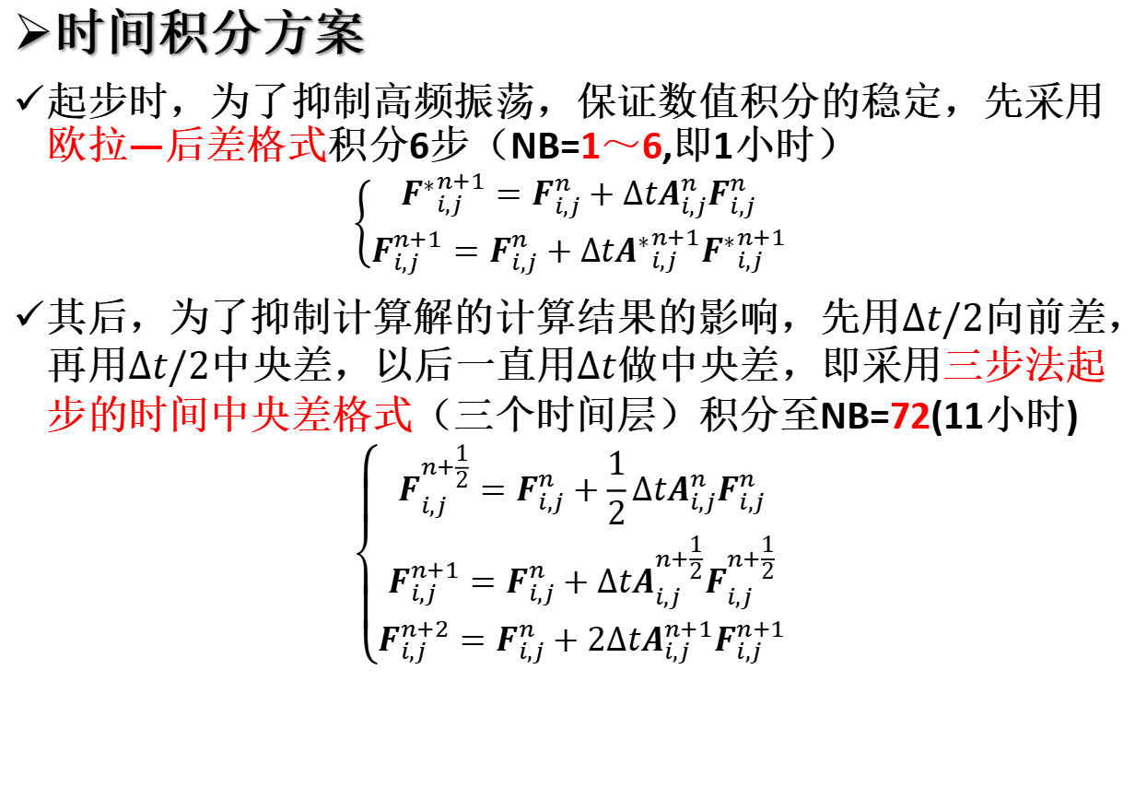
上机实习6
时间积分方案
起步时，为了抑制高频振荡，保证数值积分的稳定，先采用欧拉—后差格式积分6步（NB=1～6,即1小时）
$$\left\{\begin{aligned}{F^{∗}}_{i,j}^{n+1}=F_{i,j}^{n}+∆tA_{i,j}^{n}F_{i,j}^{n} \\ F_{i,j}^{n+1}=F_{i,j}^{n}+∆t{A^{∗}}_{i,j}^{n+1}{F^{∗}}_{i,j}^{n+1}\end{aligned}\right.$$
其后，为了抑制计算解的计算结果的影响，先用$∆t/2$向前差，再用$∆t/2$中央差，以后一直用$∆t$做中央差，即采用三步法起步的时间中央差格式（三个时间层）积分至NB=72(11小时)
$$\left\{\begin{aligned}F_{i,j}^{n+\frac{1}{2}}=F_{i,j}^{n}+\frac{1}{2}∆tA_{i,j}^{n}F_{i,j}^{n} \\ F_{i,j}^{n+1}=F_{i,j}^{n}+∆tA_{i,j}^{n+\frac{1}{2}}F_{i,j}^{n+\frac{1}{2}} \\ F_{i,j}^{n+2}=F_{i,j}^{n}+2∆tA_{i,j}^{n+1}F_{i,j}^{n+1}\end{aligned}\right.$$
通常在初始积分时把计算解控制在一定范围内，来减小初始积分时计算解的振幅，使起步时的误差减小，从而抑制计算解对最终计算结果的影响
Notes:
通常在初始积分时把计算解控制在一定范围内，采用“三步法”时间积分方法，来减小初始积分时计算解的振幅，使起步时的误差减小，从而抑制计算解对最终计算结果的影响

Slide 12
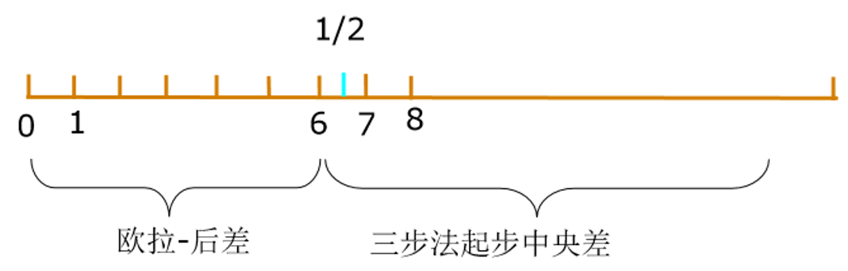
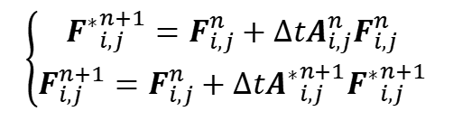

上机实习6
时间积分方案
$$\left\{\begin{aligned}F_{i,j}^{n+\frac{1}{2}}=F_{i,j}^{n}+\frac{1}{2}∆tA_{i,j}^{n}F_{i,j}^{n} \\ F_{i,j}^{n+1}=F_{i,j}^{n}+∆tA_{i,j}^{n+\frac{1}{2}}F_{i,j}^{n+\frac{1}{2}} \\ F_{i,j}^{n+2}=F_{i,j}^{n}+2∆tA_{i,j}^{n+1}F_{i,j}^{n+1}\end{aligned}\right.$$
$$\left\{\begin{aligned}{F^{∗}}_{i,j}^{n+1}=F_{i,j}^{n}+∆tA_{i,j}^{n}F_{i,j}^{n} \\ F_{i,j}^{n+1}=F_{i,j}^{n}+∆t{A^{∗}}_{i,j}^{n+1}{F^{∗}}_{i,j}^{n+1}\end{aligned}\right.$$

Slide 13
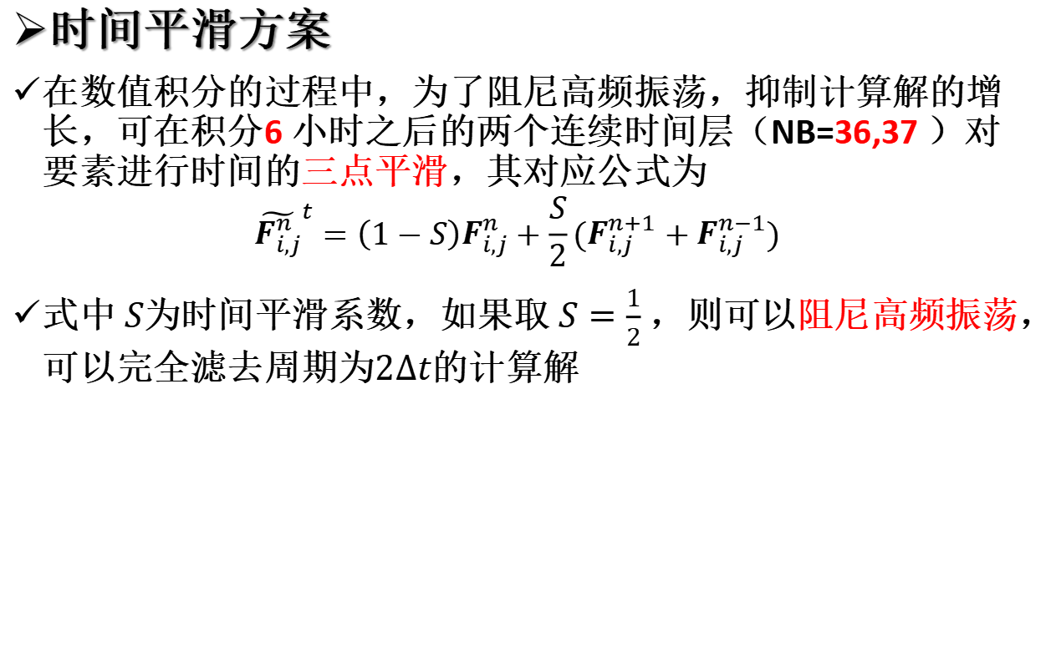
上机实习6
时间平滑方案
在数值积分的过程中，为了阻尼高频振荡，抑制计算解的增长，可在积分6 小时之后的两个连续时间层（NB=36,37 ）对要素进行时间的三点平滑，其对应公式为
$${\tilde{F_{i,j}^{n}}}^{t}=\left(1−S\right)F_{i,j}^{n}+\frac{S}{2}(F_{i,j}^{n+1}+F_{i,j}^{n−1})$$
式中 $S$为时间平滑系数，如果取 $S=\frac{1}{2}$ ，则可以阻尼高频振荡，可以完全滤去周期为$2∆t$的计算解

Slide 14
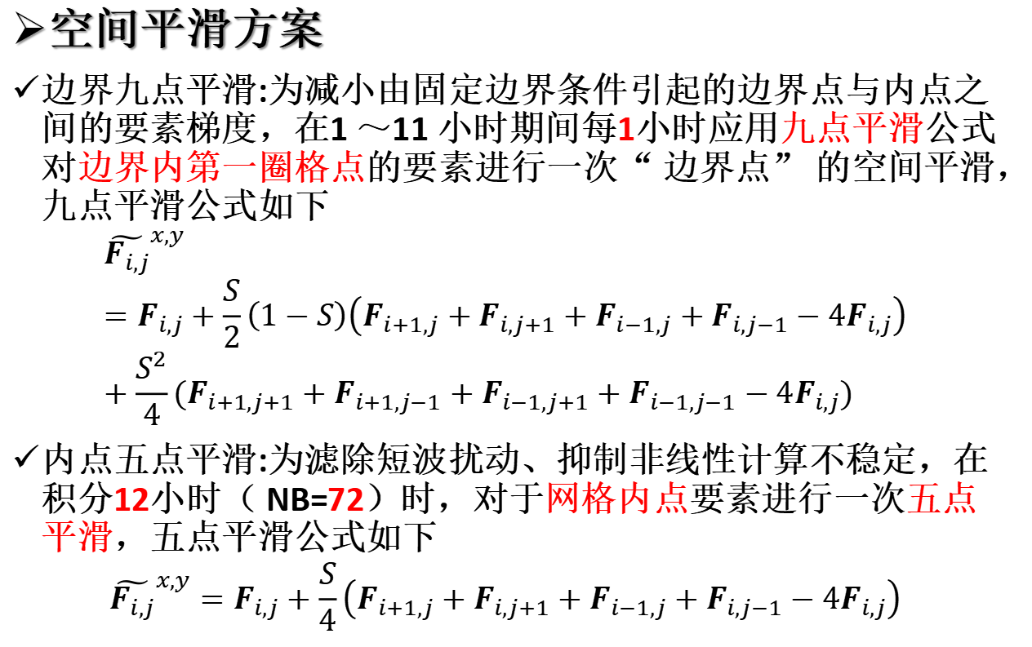
上机实习6
空间平滑方案
边界九点平滑:为减小由固定边界条件引起的边界点与内点之间的要素梯度，在1 ～11 小时期间每1小时应用九点平滑公式对边界内第一圈格点的要素进行一次“ 边界点” 的空间平滑，九点平滑公式如下
$${\tilde{F_{i,j}}}^{x,y}=F_{i,j}+\frac{S}{2}\left(1−S\right)\left(F_{i+1,j}+F_{i,j+1}+F_{i−1,j}+F_{i,j−1}−4F_{i,j}\right)+\frac{S^{2}}{4}(F_{i+1,j+1}+F_{i+1,j−1}+F_{i−1,j+1}+F_{i−1,j−1}−4F_{i,j})$$
内点五点平滑:为滤除短波扰动、抑制非线性计算不稳定，在积分12小时（ NB=72）时，对于网格内点要素进行一次五点平滑，五点平滑公式如下
$${\tilde{F_{i,j}}}^{x,y}=F_{i,j}+\frac{S}{4}\left(F_{i+1,j}+F_{i,j+1}+F_{i−1,j}+F_{i,j−1}−4F_{i,j}\right)$$

Slide 15




上机实习6
输入初始位势高度场$z_{i,j}^{0}$
*注意经纬度方向要匹配
导入$m_{i,j}$和$f_{i,j}$
计算初始风场$u_{i,j}^{0}$和$v_{i,j}^{0}$
计算预报要素的变化倾向$E_{i,j}$，$G_{i,j}$和$H_{i,j}$
用欧拉后差格式积分1小时
用中央差格式积分11个小时
是否算完12小时
否
是否算完6小时
否
是
是
时间平滑
空间平滑
否
是否算完24小时
是
打印
停机

Slide 16
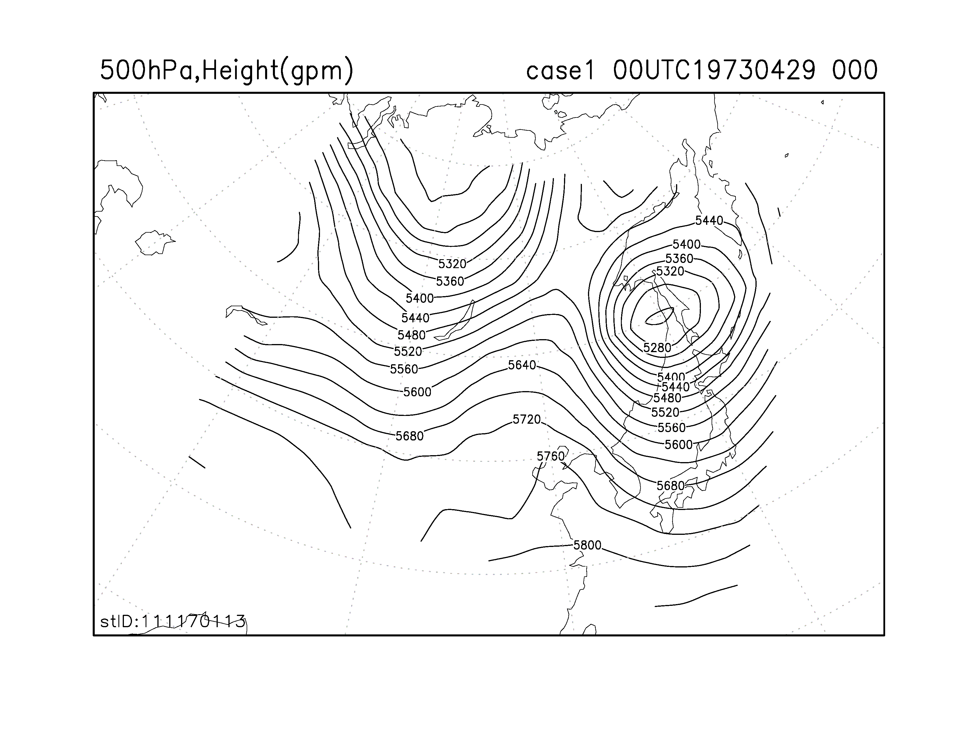


上机实习6
计算时的地图投影类型是Lambert，参考点
的网格坐标是$(i,j)=(5,8.5)$，经纬度坐标是
$$(52.9192°N,90.7780°E)$$
绘图时的地图投影类型是N Polar Stereo
初始场
1973年4月29日08时500hPa等压面位势高度场
$$Example$$

Slide 17
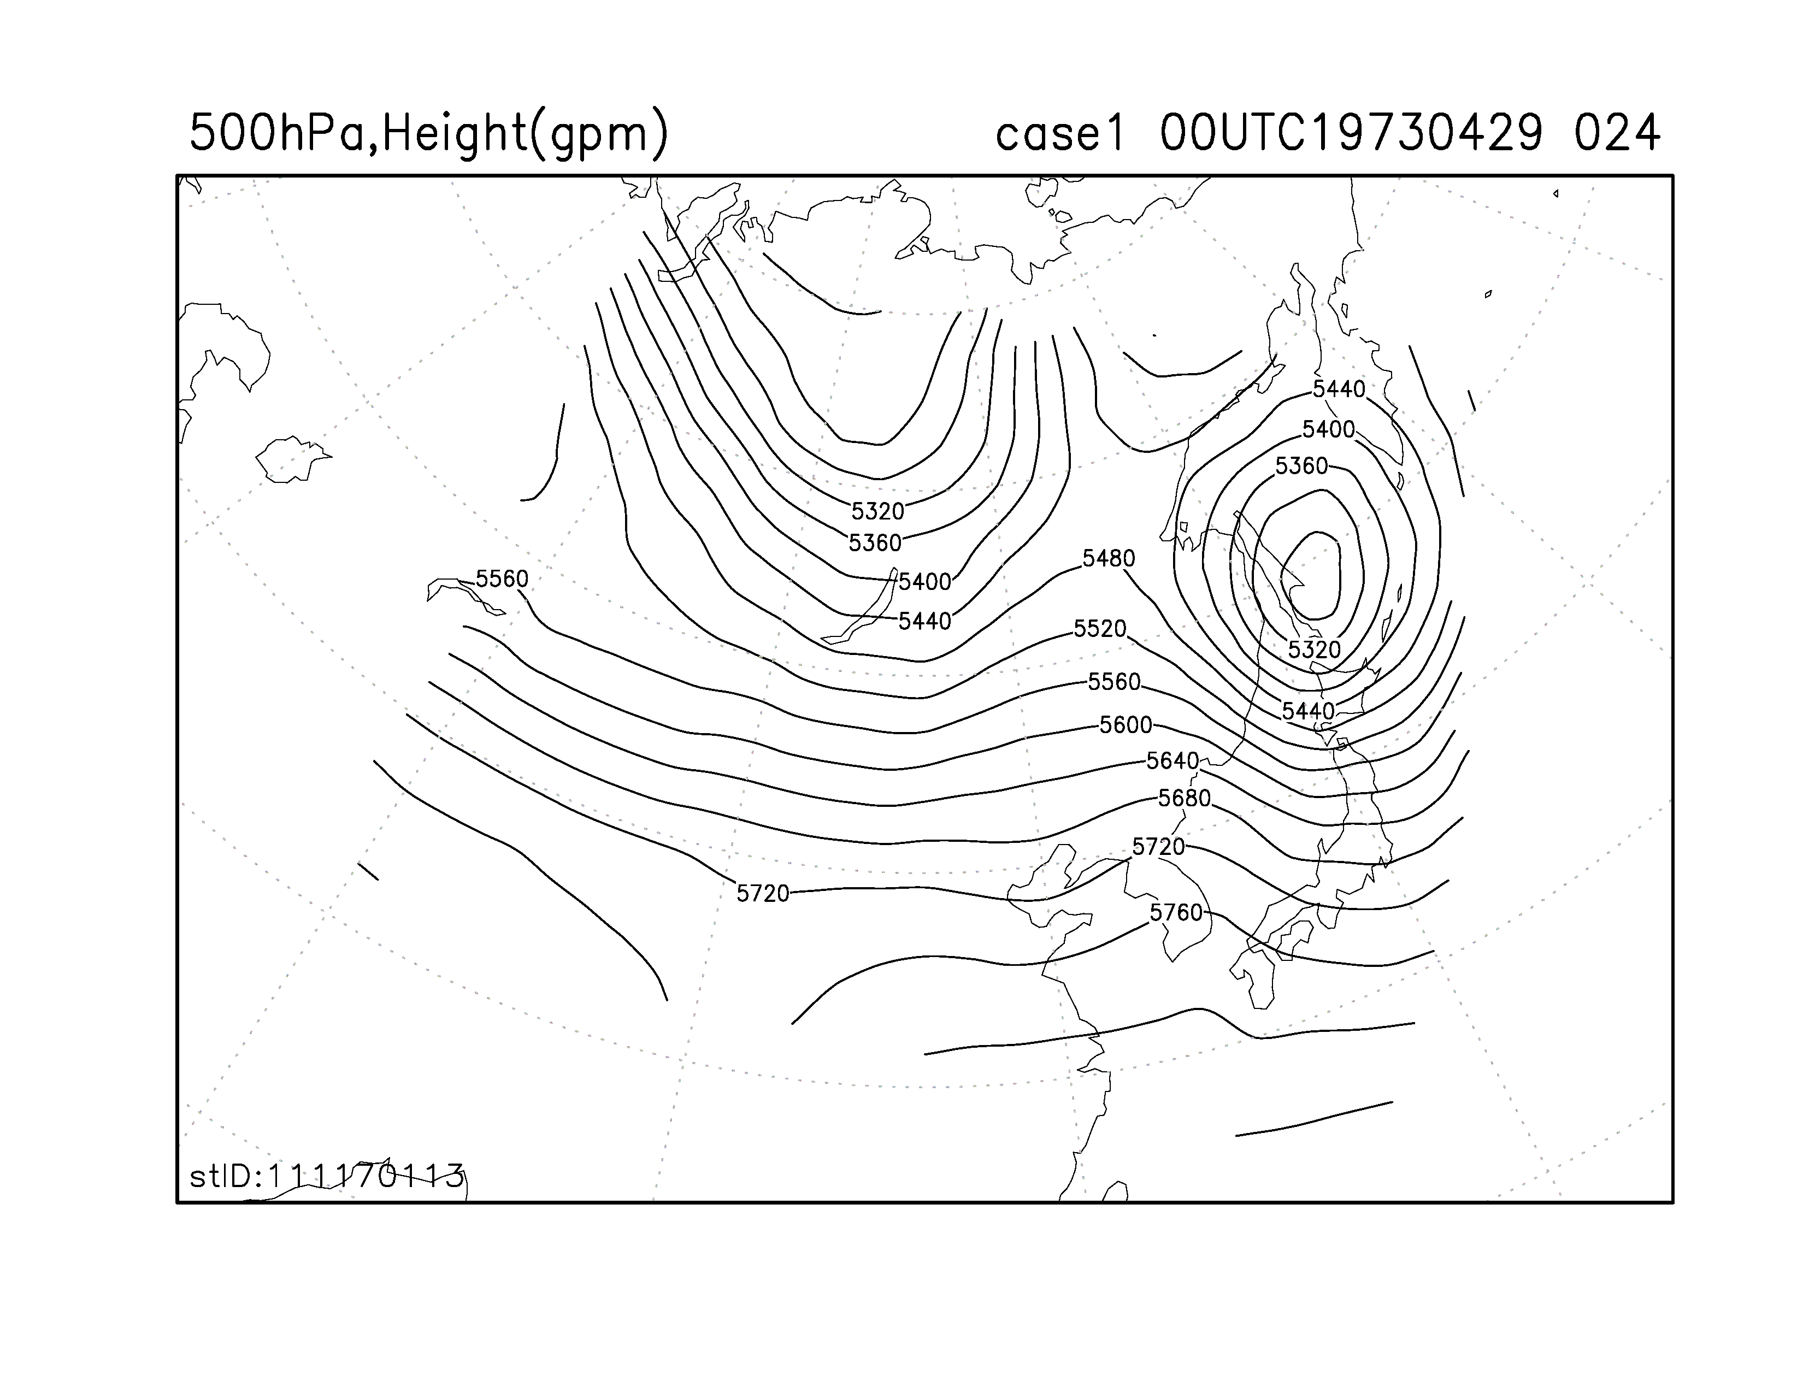
上机实习6
计算时的地图投影类型是Lambert，参考点
的网格坐标是$(i,j)=(5,8.5)$，经纬度坐标是
$$(52.9192°N,90.7780°E)$$
绘图时的地图投影类型是N Polar Stereo
预报场
1973年4月30日08时500hPa等压面位势高度场预报图
$$Example$$

Slide 18
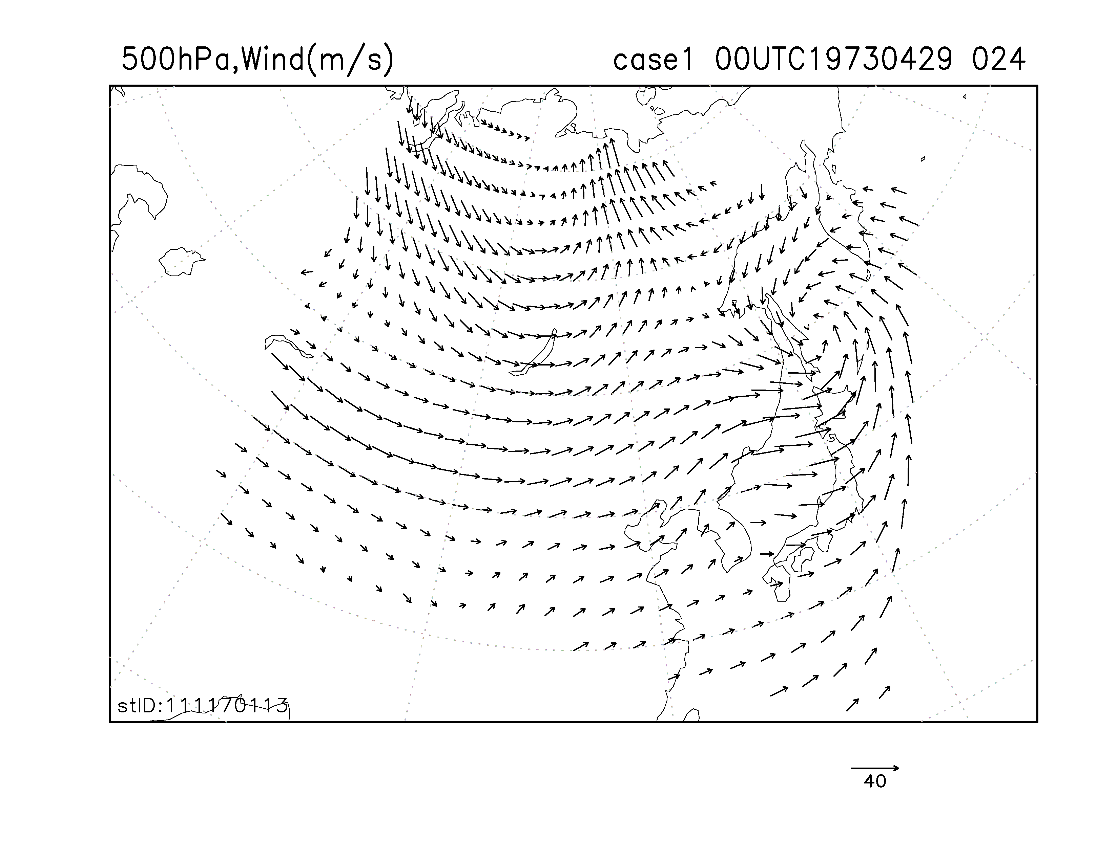
上机实习6
计算时的地图投影类型是Lambert，参考点
的网格坐标是$(i,j)=(5,8.5)$，经纬度坐标是
$$(52.9192°N,90.7780°E)$$
绘图时的地图投影类型是N Polar Stereo
预报场
1973年4月30日08时500hPa风场预报图
$$Example$$

Slide 19
上机实习6
注意：
作业请在5月26日前，压缩后上交到教学立方
作业文件夹命名为“学号_姓名_homework6”，文件夹内应包括“源代码+上机报告(word，结果和分析)”
独立完成，请勿抄袭

Slide 20
Thank You！

